Slide 1

KHỞI ĐỘNG

Slide 2
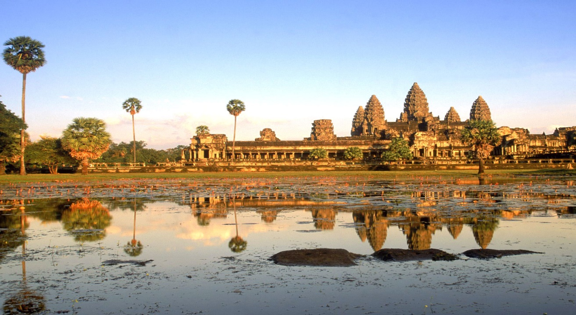

Slide 3
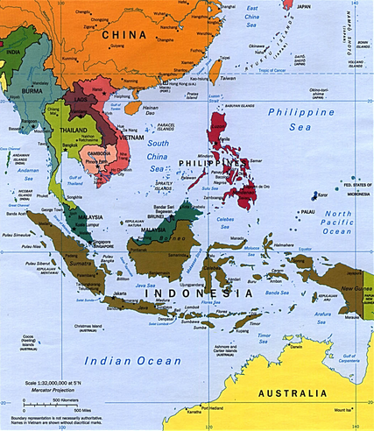
Vị trí của Vương quốc Cam-pu-chia trên lược đồ

Slide 4
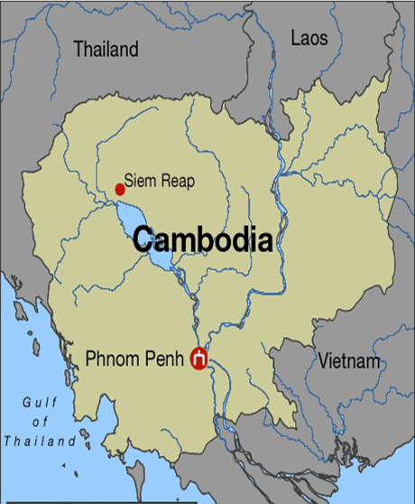

Slide 5
Bài 8. VƯƠNG QUỐC CAM – PU - CHIA

Slide 6



Bài 8. VƯƠNG QUỐC CAM – PU - CHIA
1
Quá trình hình thành và phát triển của Vương quốc
NỘI
DUNG
CHÍNH
2
Sự phát triển của vương quốc Cam – pu - chia
3
Một số nét tiêu biểu về văn hóa

Slide 7
Bài 8. VƯƠNG QUỐC CAM – PU - CHIA
1. Quá trình hình thành và phát triển của Vương quốc Cam-pu-chia
Nước Phù Nam
(Từ thế kỉ I-VI)
Nước Chân Chân Lạp (Từ thế kỉ VI-IX) IX)
Thời kỳ Ăng-co
(Từ thế kỉ IX-XV)
Đến thế kỉ XV, do sự tranh giành quyền lực, phe phái và sự tấn công của người Thái vương quốc Cam-pu-chia suy yếu-> Đến khi thực dân Phám xâm lược
Năm 802 vua Giay-a-vác-man II thống nhất lãnh thổ, đổi tên nước là Cam-pu-chia, mở ra thời kỳ phát triển rực rỡ kéo dài từ thế kỉ IX-XV

Slide 8
Bài 8. VƯƠNG QUỐC CAM – PU - CHIA
1. Quá trình hình thành và phát triển của Vương quốc
TK VI
TK IX
TK XV
TK XIII
Thời kì Ăng-co
(Thịnh vượng)
Vẽ trục thời gian thể hiện sự phát triển của vương quốc Cam-pu-chia?
Hình thành Vương quốc
Thời kì bắt đầu
suy yếu

Slide 9
Bài 8. VƯƠNG QUỐC CAM – PU - CHIA
1. Quá trình hình thành và phát triển của Vương quốc
TK VI
TK IX
TK XV
TK XIII
Hình thành Vương quốc
Thời kì Ăng-co
(Thịnh vượng)
Thời kì bắt đầu
suy yếu

Slide 10
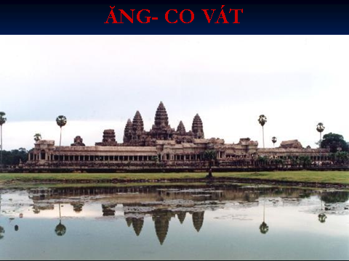

Slide 11
Bài 8. VƯƠNG QUỐC CAM – PU - CHIA
2. Sự phát triển của Vương quốc Cam-pu-chia thời Ăng-co
Chính trị
Kinh tế
Đối ngoại
- Tình hình chính trị vương quốc Cam-pu-chia thời Ăng-co như thế nào?
Đất nước được thống nhất và ổn định
Ra sức củng cố quyền lực
Quan tâm đời sống nhân dân

Slide 12
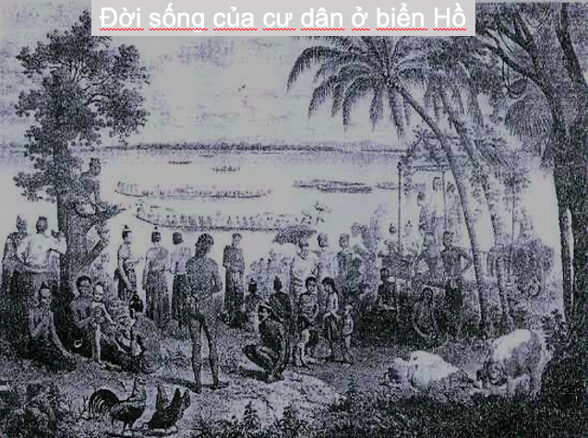
Bài 8. VƯƠNG QUỐC CAM – PU - CHIA
2. Sự phát triển của Vương quốc Cam-pu-chia thời Ăng co
- Kinh tế Vương quốc Cam-pu-chia thời Ăng-co phát triển như thế nào?
Kinh tế
- Phát triển đa dạng: đánh bắt thủy sản, săn bắt, khai thác lâm sản, canh tác lúa nước, làm nghề thủ công. Đặc biệt là thương mại, buôn bán với Trung Quốc và các quốc gia láng giềng.

Slide 13
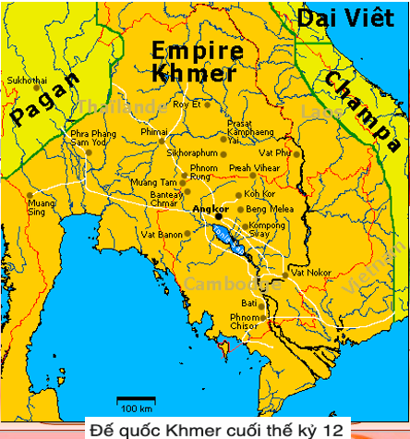
Bài 8. VƯƠNG QUỐC CAM – PU - CHIA
2. Sự phát triển của Vương quốc Cam-pu-chia thời Ăng-co
Chính sách đối ngoại Vương quốc Cam-pu-chia thời Ăng-co?
Đối ngoại
- Tiến hành chiến tranh, mở rộng ảnh hưởng tới các khu vực thuộc lãnh thổ Lào và Thái Lan ngày nay, trở thành một thế lực hùng mạnh ở khu vực Đông Nam Á.

Slide 14
Bài 8. VƯƠNG QUỐC CAM – PU - CHIA
2. Sự phát triển của Vương quốc Cam-pu-chia thời Ăng-co
Chính trị
Kinh tế
Đối ngoại
Qua nội dung trên, em có nhận xét gì về sự phát triển của Vương quốc Cam-pu-chia thời kì Ăng-co?
Thời kì Ăng-co là thời kì phát triển thịnh đạt nhất của Vương quốc Cam-pu-chia. Dưới thời kì này, Vương quốc Cam-pu-chia trở thành một trong những quốc gia hùng mạnh ở Đông Nam Á.

Slide 15
Bài 8. VƯƠNG QUỐC CAM – PU - CHIA
2. Sự phát triển của vương quốc Cam -pu -chia thời Ăng -co
Chính trị. Đất nước thống nhất ổn định. Đời sống nhân dân được
chăm lo.
- Kinh tế phát triển đa dạng: nông nghiệp, đánh bắt cá, khai thác lâm thổ sản
- Đối ngoại: chiến tranh mở rộng lãnh thổ sang Thái Lan, Lào, Chăm-pa.
Thời kì thịnh đạt nhất và hùng mạnh ở Đông Nam Á.

Slide 16
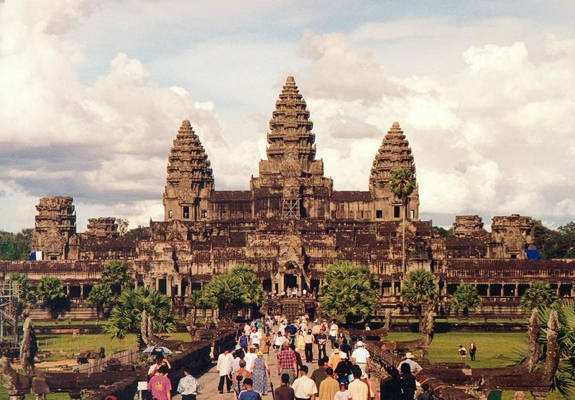
Du khách đến thăm ăng co vát

Slide 17
Bài 8. VƯƠNG QUỐC CAM – PU - CHIA
3. Một số nét tiêu biểu về văn hóa
THẢO LUẬN NHÓM (3 phút)
Lĩnh vực | Thành tựu
Tín ngưỡng
Chữ viết
Văn học
Kiến trúc – Điêu khắc

Slide 18
Bài 8. VƯƠNG QUỐC CAM – PU - CHIA
3. Một số nét tiêu biểu về văn hóa
Lĩnh vực | Thành tựu
Tín ngưỡng
Chữ viết
Văn học
Kiến trúc Điêu khắc
Tín ngưỡng dân gian: phồn thực, tục cầu mưa…
Tôn giáo: Đạo Hin – Đu, đạo Phật.
Chữ Phạn – Chữ Khơ me.
Truyện thần thoại, truyện cười, truyện thơ...
Khu đền Ăng co Vát, Ăng co Thom

Slide 19
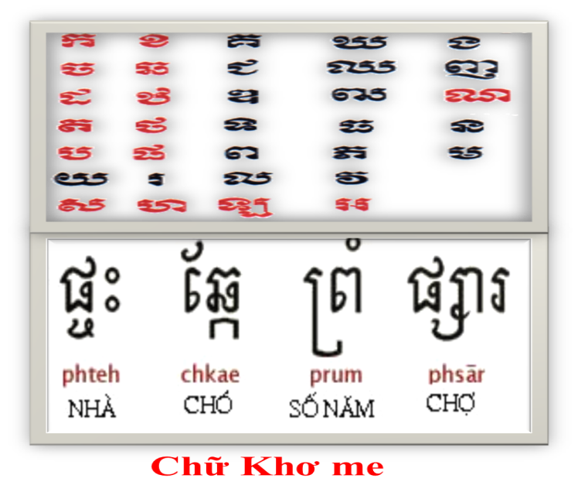
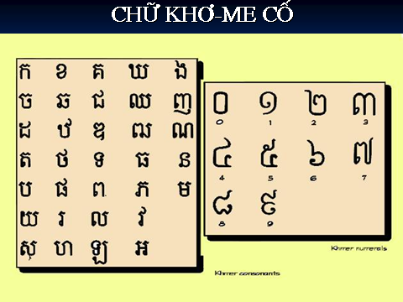
Chữ Khơ-me

Slide 20
Du khách đến thăm ăng co vát

Slide 21
Bài 8. VƯƠNG QUỐC CAM – PU - CHIA
3. Một số nét tiêu biểu về văn hóa
- Tín ngưỡng: dân gian, phồn thực, cầu mưa….
- Chữ viết: chữ Phạn, chữ khơ-me
- Văn học: truyện thần thoai, truyện cười, truyên thơ..
- Kiến trúc-điêu khắc: Ăng-co Wat và Ăng-co Thom…

Slide 22
LUYỆN TẬP
Vẽ sơ đồ tư duy về sự phát triển của Vương quốc Cam-pu-chia thời Ăng-co?

Slide 23
Đời sống nhân dân được cải thiện
Đất nước thống nhất, ổn định
Chính trị
THỜI KÌ ĂNG-CO
Quân sự, đối ngoại
Nông nghiệp trồng lúa, đánh bắt cá
Kinh tế
Quân sự hùng mạnh
Chiến tranh mở rộng lãnh thổ
Các nghề thủ công
Thương mại: buôn bán phát triển

Slide 24
VẬN DỤNG

Slide 25
Hãy đóng vai một hướng dẫn viên du lịch và giới thiệu về một di sản văn hóa tiêu biểu của Cam-pu-chia mà em ấn tượng nhất?.
Gợi ý những nội dung quan trọng khi giới thiệu:
- Tên di sản đó
- Nét đặc sắc của di sản
- Vì sao em ấn tượng về di sản đó?
- Những giá trị của di sản đó

Slide 26
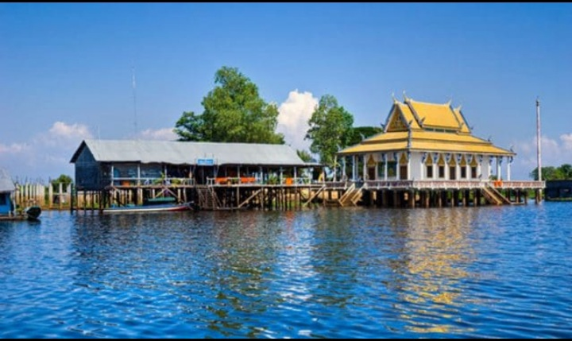
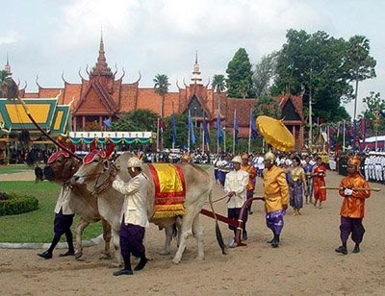
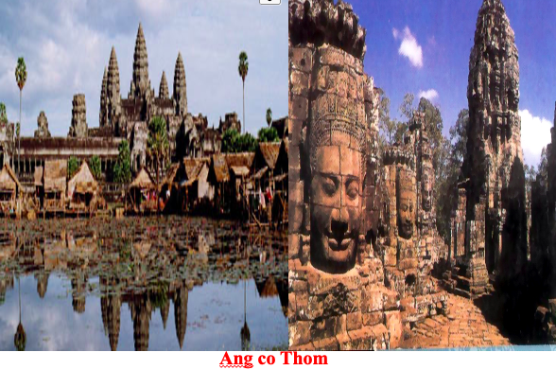
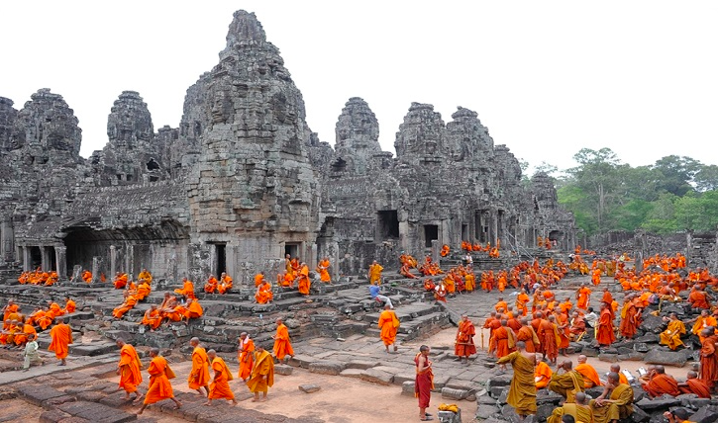
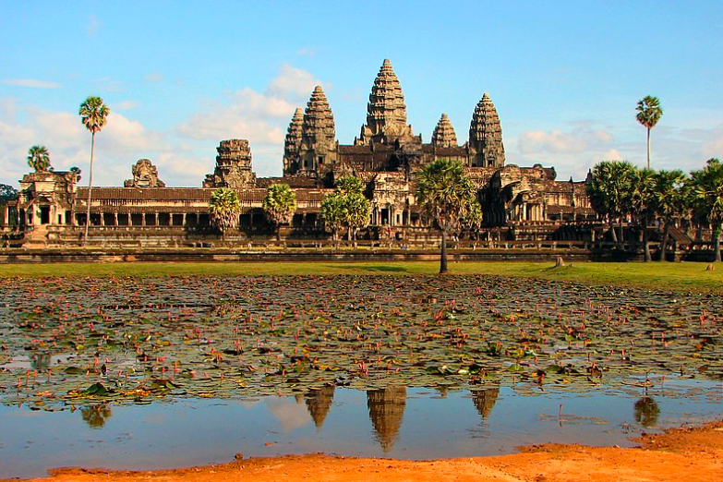

Slide 27
HƯỚNG DẪN VỀ NHÀ
- Học bài, trả lời câu hỏi cuối bài.
- Chuẩn bị tiết sau ôn tập kt giữa kì I

